Slide 1
2. СЛЕДСТВИЯ ИЗ АКСИОМ СТЕРЕОМЕТРИИ
Notes:
1
В режиме слайдов рисунки и формулировки появляются после кликанья мышкой

Slide 2

Следствие 1
Если прямая имеет с плоскостью две общие точки, то она лежит в этой плоскости.
Доказательство. Пусть прямая с имеет с плоскостью α две общие точки A и B. Так как на плоскости выполняются аксиомы планиметрии, то через точки A и B плоскости α проходит прямая, лежащая в этой плоскости. Так как через две точки пространства проходит единственная прямая, то она будет совпадать с прямой c. Следовательно, прямая с лежит в плоскости α .
Notes:
2
В режиме слайдов рисунки и формулировки появляются после кликанья мышкой

Slide 3

Следствие 2
Через прямую и не принадлежащую ей точку проходит единственная плоскость.
Доказательство. Пусть точка B не принадлежит прямой a. Выберем две точки на прямой a. Через эти точки и точку B проходит единственная плоскость α. По Свойству 1, прямая a лежит в плоскости α . Значит, плоскость α проходит через прямую a и точку А.
Notes:
3
В режиме слайдов рисунки и формулировки появляются после кликанья мышкой

Slide 4

Следствие 3
Через две пересекающиеся прямые проходит единственная плоскость.
Доказательство. Пусть a и b – две пересекающиеся прямые, C – точка пересечения. Выберем на этих прямых соответственно точки A и B. Через точки A, B и C проходит единственная плоскость α. По Свойству 1, прямые a и b лежат в плоскости α . Значит, плоскость α проходит через прямые a и b.
Notes:
4
В режиме слайдов рисунки и формулировки появляются после кликанья мышкой

Slide 5
Следствие | Чертеж | Формулировка
С₁
С₂
С₃
Если прямая имеет с плоскостью две общие точки, то она лежит в этой плоскости.
Через прямую и не принадлежащую ей точку проходит единственная плоскость.
Через две пересекающиеся прямые можно провести плоскость и притом только одну.
Notes:
5
В режиме слайдов рисунки и формулировки появляются после кликанья мышкой

Slide 6
Упражнение 1
Четыре точки не принадлежат одной плоскости. Могут ли три из них принадлежать одной прямой?
Ответ: Нет.
Notes:
6
В режиме ответ появляется после кликанья мышкой

Slide 7
Упражнение 2
Могут ли две плоскости иметь две общие прямые?
Ответ: Нет.
Notes:
7
В режиме слайдов ответ появляется после кликанья мышкой

Slide 8
Упражнение 3
Верно ли, что любая прямая, пересекающая каждую из двух данных пересекающихся прямых, лежит в плоскости этих прямых?
Ответ: Нет.
Notes:
8
В режиме ответ появляется после кликанья мышкой

Slide 9
Упражнение 4
Могут ли вершины замкнутой ломаной, состоящей из трёх звеньев, не принадлежать одной плоскости?
Ответ: Нет.
Notes:
9
В режиме ответ появляется после кликанья мышкой

Slide 10
Упражнение 5
Могут ли вершины замкнутой ломаной, состоящей из четырёх звеньев, не принадлежать одной плоскости?
Ответ: Да.
Notes:
10
В режиме ответ появляется после кликанья мышкой

Slide 11
Упражнение 6
Прямые a, b, c попарно пересекаются. Верно ли, что они лежат в одной плоскости?
Ответ: Нет.
Notes:
11
В режиме ответ появляется после кликанья мышкой

Slide 12
Упражнение 7
Прямые a и b пересекаются в точке C. Через прямую a проходит плоскость α, через прямую b – плоскость β, отличная от α. Как проходит линия пересечения этих плоскостей?
Ответ: Через точку C.
Notes:
12
В режиме ответ появляется после кликанья мышкой

Slide 13
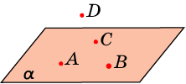
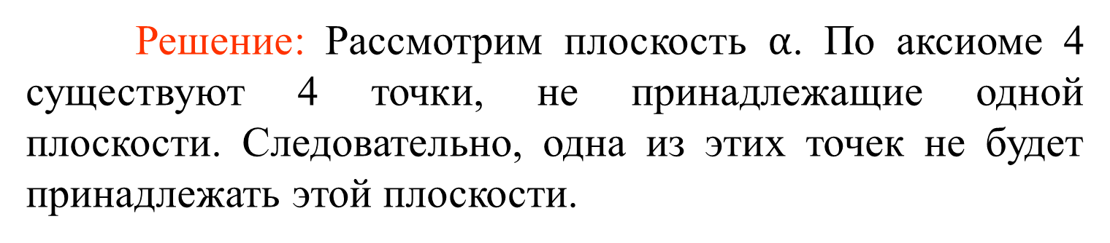
Упражнение 8
Докажите, что для любой плоскости существуют точки, ей не принадлежащие.
Решение: Рассмотрим плоскость $α$. По аксиоме 4 существуют 4 точки, не принадлежащие одной плоскости. Следовательно, одна из этих точек не будет принадлежать этой плоскости.
Notes:
13
В режиме ответ появляется после кликанья мышкой

Slide 14
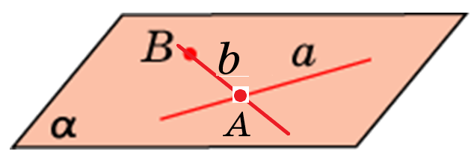
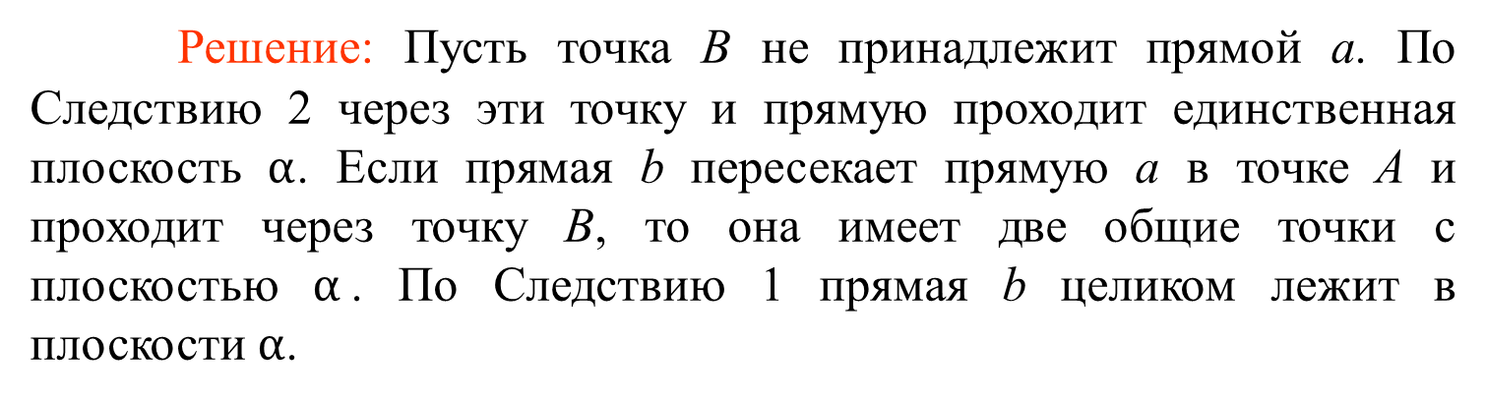
Упражнение 9
Даны прямая и не принадлежащая ей точка. Докажите, что все прямые, пересекающие данную прямую и проходящие через данную точку, лежат в одной плоскости.
Решение: Пусть точка B не принадлежит прямой a. По Следствию 2 через эти точку и прямую проходит единственная плоскость $α$. Если прямая b пересекает прямую a в точке A и проходит через точку B, то она имеет две общие точки с плоскостью $α$. По Следствию 1 прямая b целиком лежит в плоскости $α$.
Notes:
14
В режиме ответ появляется после кликанья мышкой

Slide 15
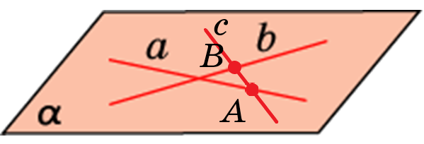
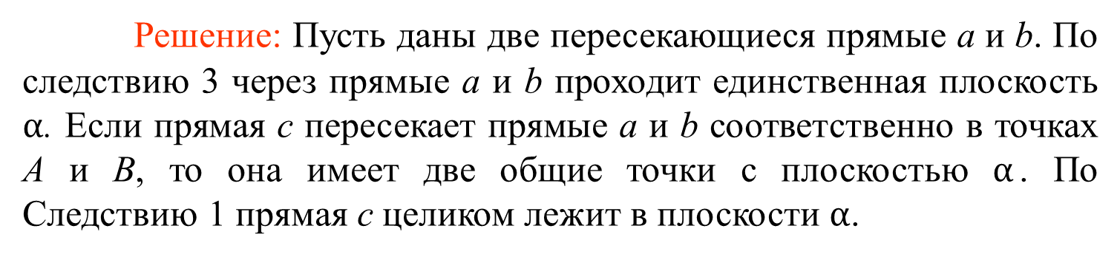
Упражнение 10
Даны две пересекающиеся прямые. Докажите, что все прямые, пе­ресекающие обе данные прямые и не проходящие через их точку пересече­ния, лежат в одной плоскости.
Решение: Пусть даны две пересекающиеся прямые a и b. По следствию 3 через прямые a и b проходит единственная плоскость $α$. Если прямая c пересекает прямые a и b соответственно в точках A и B, то она имеет две общие точки с плоскостью $α$. По Следствию 1 прямая c целиком лежит в плоскости $α$.
Notes:
15
В режиме ответ появляется после кликанья мышкой

Slide 16

Упражнение 11
Докажите, что если имеется конечное число прямых, каждые две из которых пересекаются, то или все они лежат в одной плоскости, или все проходят через одну точку.
Решение: Рассмотрим две пересекающиеся прямые a, b и плоскость $α$, в которой они лежат. Для любой другой прямой c возможны два случая. Либо она проходит через точку пересечения этих прямых, либо лежит в плоскости $α$.
Notes:
16
В режиме ответ появляется после кликанья мышкой

